Slide 1



CHÀO MỪNG CÁC EM ĐẾN VỚI
MÔN TIN HỌC LỚP 3
Tuần 9

Slide 2
NHỮNG ĐIỀU CẦN LƯU Ý
1. Chuẩn bị đầy đủ đồ dùng học tập, vở ghi bài.
2. Nhấn nút “Tạm dừng” khi phải trả lời câu hỏi .
3. Nhấn nút “Tiếp tục” khi đã tìm được câu trả lời .
4. Học tập nghiêm túc, làm đầy đủ bài tập theo yêu cầu.

Slide 3

KHỞI ĐỘNG ĐẦU GIỜ

Slide 4


Câu 1: Biểu tượng Size trong bảng chọn dùng để làm gì?
A. Chọn màu cho nét vẽ
B. Chọn kích thước cho nét vẽ
C. Chọn công cụ để vẽ 1 đoạn thẳng
4

Slide 5
Câu 2: Hãy chỉ ra công cụ dùng để vẽ hình chữ nhật hoặc hình vuông trong những công cụ sau?
A.
B.
C.

Slide 6

Hãy chọn câu trả lời đúng
Câu 3: Điền từ còn thiếu vào chỗ chấm (…) trong câu sau?
“Để vẽ được hình tròn và hình vuông em chọn công cụ hoặc trong số các hình mẫu rồi nhấn………trong lúc vẽ.”
A. phím CTRL
B. phím chữ A
C. phím SHIFT
6

Slide 7

CHỦ ĐỀ 2: EM TẬP VẼ
BÀI 2: VẼ HÌNH TỪ MẪU CÓ SẴN.
CHỌN ĐỘ DÀY, MÀU NÉT VẼ (Tiết 2)
(SGK Trang 31)

Slide 8
Mục tiêu bài học
01
Vẽ được hình từ hình mẫu có sẵn.
02
Biết cách chọn độ dày, màu nét vẽ.

Slide 9
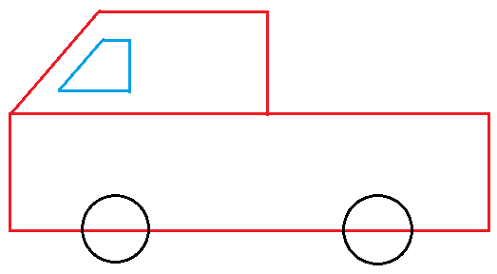


B. HOẠT ĐỘNG THỰC HÀNH
Bài 2 (SGK trang 43).
Để vẽ hình chiếc ôtô, em sử dụng công cụ gì?
9

Slide 11

B. HOẠT ĐỘNG THỰC HÀNH
Bài 2 (SGK trang 43).
Để vẽ chiếc đèn ông sao, em sử dụng công cụ gì?
11

Slide 13
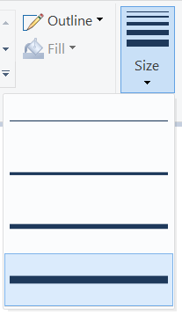

Bài 2 (SGK trang 43).
- Vẽ chiếc đèn ông sao với nét vẽ dày hơn?

Slide 15
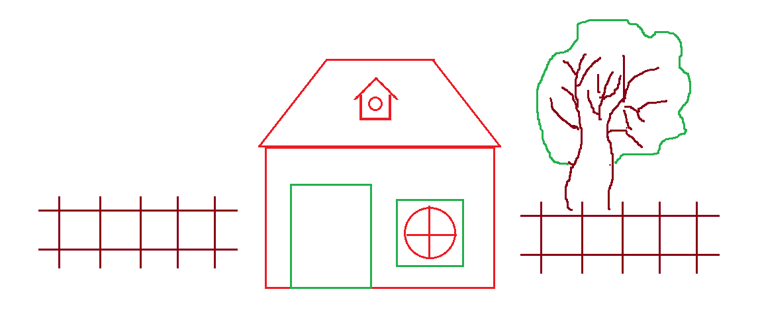
B. HOẠT ĐỘNG THỰC HÀNH
Bài 3 (SGK trang 43). Em vẽ hình theo mẫu rồi lưu bài vẽ có tên ngoi nha vào thư mục trên máy tính.
15

Slide 16
Video vẽ ngôi nhà chưa tua nhanh

Slide 17
Video vẽ ngôi nhà tua nhanh

Slide 18
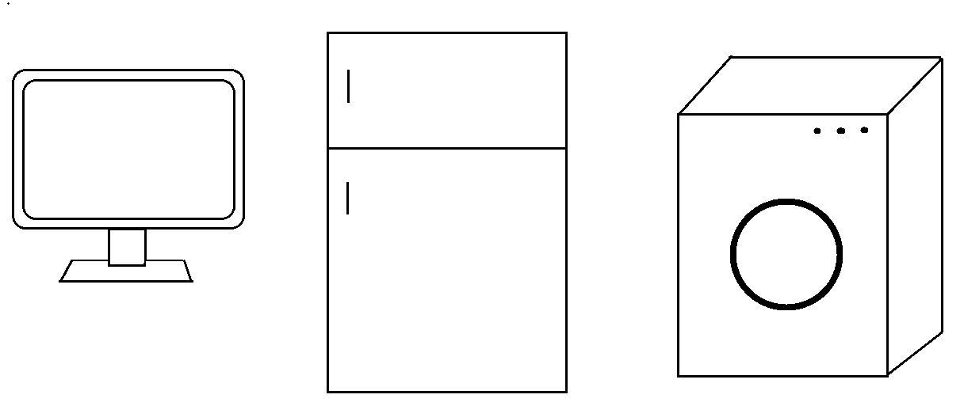
C. HOẠT ĐỘNG ỨNG DỤNG, MỞ RỘNG
Em hãy vẽ một vài vật dụng bất kỳ trong gia đình ( ví dụ: tivi, bàn ghế, tủ lạnh…).

Slide 19

EM CẦN GHI NHỚ
- Sử dụng công cụ để vẽ hình chữ nhật hoặc hình vuông.
Sử dụng công cụ để vẽ hình elip hoặc hình tròn.

Slide 20







Cảm ơn các em
đã theo dõi bài học!

